Slide 1

Thể dục 2

Slide 2

Khởi động:
a) Khởi động chung
- Xoay các khớp cổ tay, cổ chân, vai, hông, gối,...
b) Khởi động chuyên môn
- Các động tác bổ trợ chuyên môn
c) Trò chơi
- Trò chơi “ Đứng ngồi theo lệnh”

Slide 3


Tuần 1
Bài
1
Chuyển đội hình hang dọc thành đội hình vòng tròn

Slide 4
2.Khởi động a) Khởi động chung - Xoay các khớp cổ tay, cổ chân, vai, hông, gối,... b) Khởi động chuyên môn - Các động tác bổ trợ chuyên môn c) Trò chơi - Trò chơi “ Đứng ngồi theo lệnh”

Slide 5

II. Phần cơ bản:

Slide 6
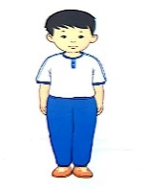
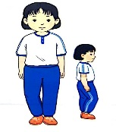
Đứng nghiêm. Đứng nghỉ.
2

Slide 7

Củng cố - Dặn dò

Slide 8
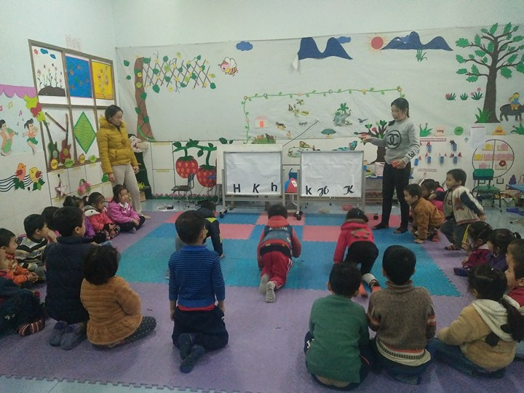
* Trò chơi “ Làm theo hiệu lệnh”

Slide 9
III.Kết thúc * Thả lỏng cơ toàn thân. * Nhận xét, đánh giá chung của buổi học. Hướng dẫn HS Tự ôn ở nhà * Xuống lớp

